Slide 1

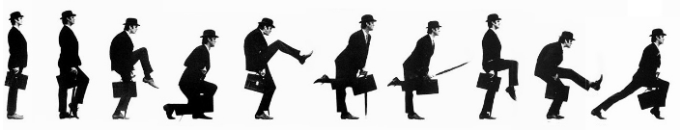
Machine Learning
Chapitre 19
Semi supervisé

Slide 2
Semi supervisé
Un apprentissage semi supervisé possède un jeu de données labelisé assez réduit
Par conséquent il faut que je jeu de test soit énorme
Il existe 2 modèles
LabelPropagation (Classifier)
LabelSpreading
Ces algorithmes analyse les données non labellé pour mieux estimer la distribution des données

Slide 3
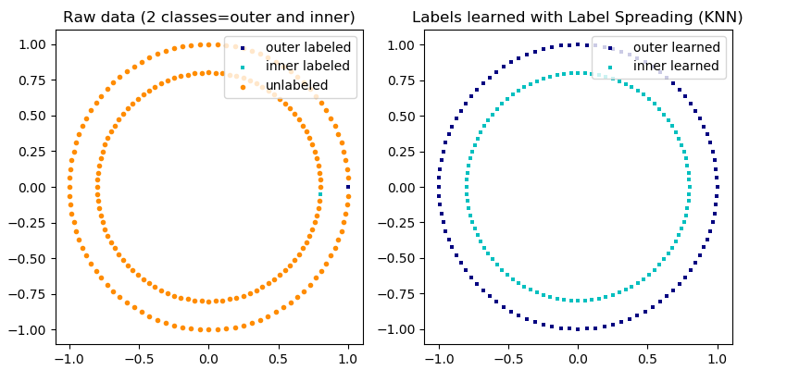
Label Propagation
Les algorithme de Label vont construire un graphe sur tous le jeu de données pour en voir la distribution

Slide 4
Label*
LabelPropagation est un LabelSpreading simplifié où le paramètre alpha = 0
Dans le jeu de données les données non labelés doivent avoir comme valeur cible -1
Ces algorithme possède 2 noyaux
RBF : très couteux
KNN : moins performant
sklearn.semi_supervised.LabelPropagation(kernel=’rbf’, gamma=20, n_neighbors=7, alpha=None, max_iter=1000, tol=0.001, n_jobs=1)

